Slide 1
If you feel that the resources that I have created have helped you save time and/or money, please consider supporting the work that I do by doing your Amazon shopping through TCI By The Lake.
Simply visit the “Amazon Reviews” section (the last tab on the right of my site’s header) or click here before you do your online shopping and check out my product reviews. You’ll be helping out regardless of what you end up buying.
I do not sell my resources on Teachers Pay Teachers or any other platform, so feel free to share whatever you’d like with colleagues.
Please email me at marc@tcibythelake.com if you notice an error or a broken link and I will promptly upload a corrected version. Thank you for your support.
All the best,
Marc Fencil
© Copyright 2018 Marc Fencil ● www.tcibythelake.com ● TCI By The Lake

Slide 2
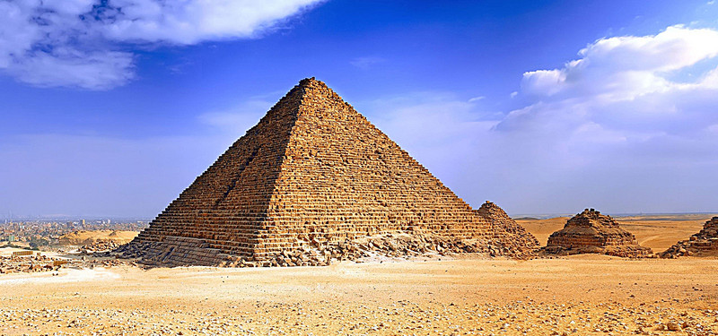
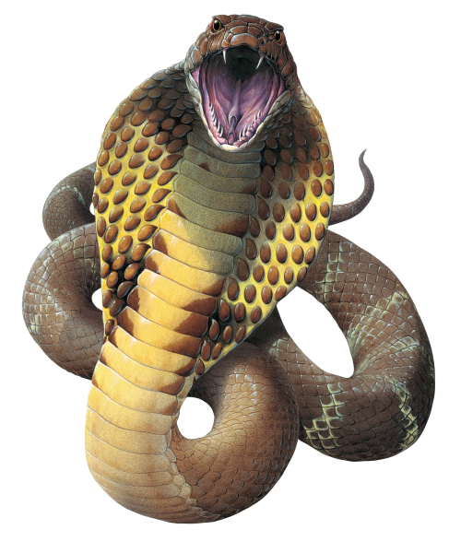
La Cobra
1. ¿Qué es una cobra?
2. Describe la dieta de la cobra.
3. ¿Cuándo buscan comida las cobras?
4. ¿Cómo mata la cobra su presa?
5. ¿Cuáles son los depredadores de la cobra?
6. ¿Qué deberías hacer si ves una cobra?
7. ¿Por qué es la mangosta un buen oponente para la cobra?
8. ¿Dónde viven las cobras?
9. Describe la apariencia de la cobra.
10. ¿Por qué a la gente no le gusta la cobra?

